Slide 1


Slide 2
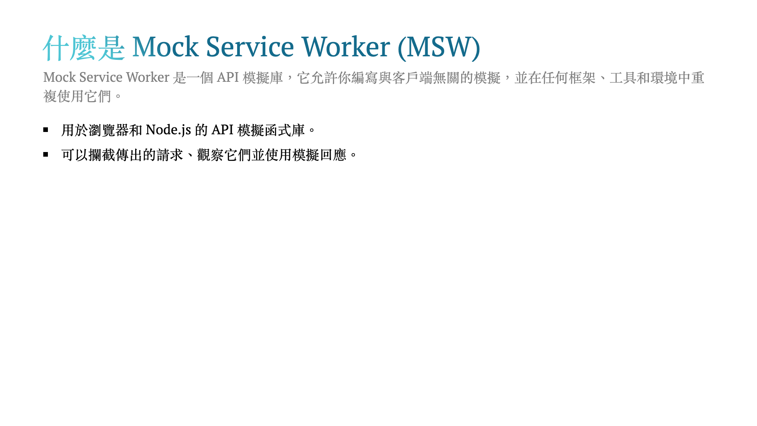

Slide 3
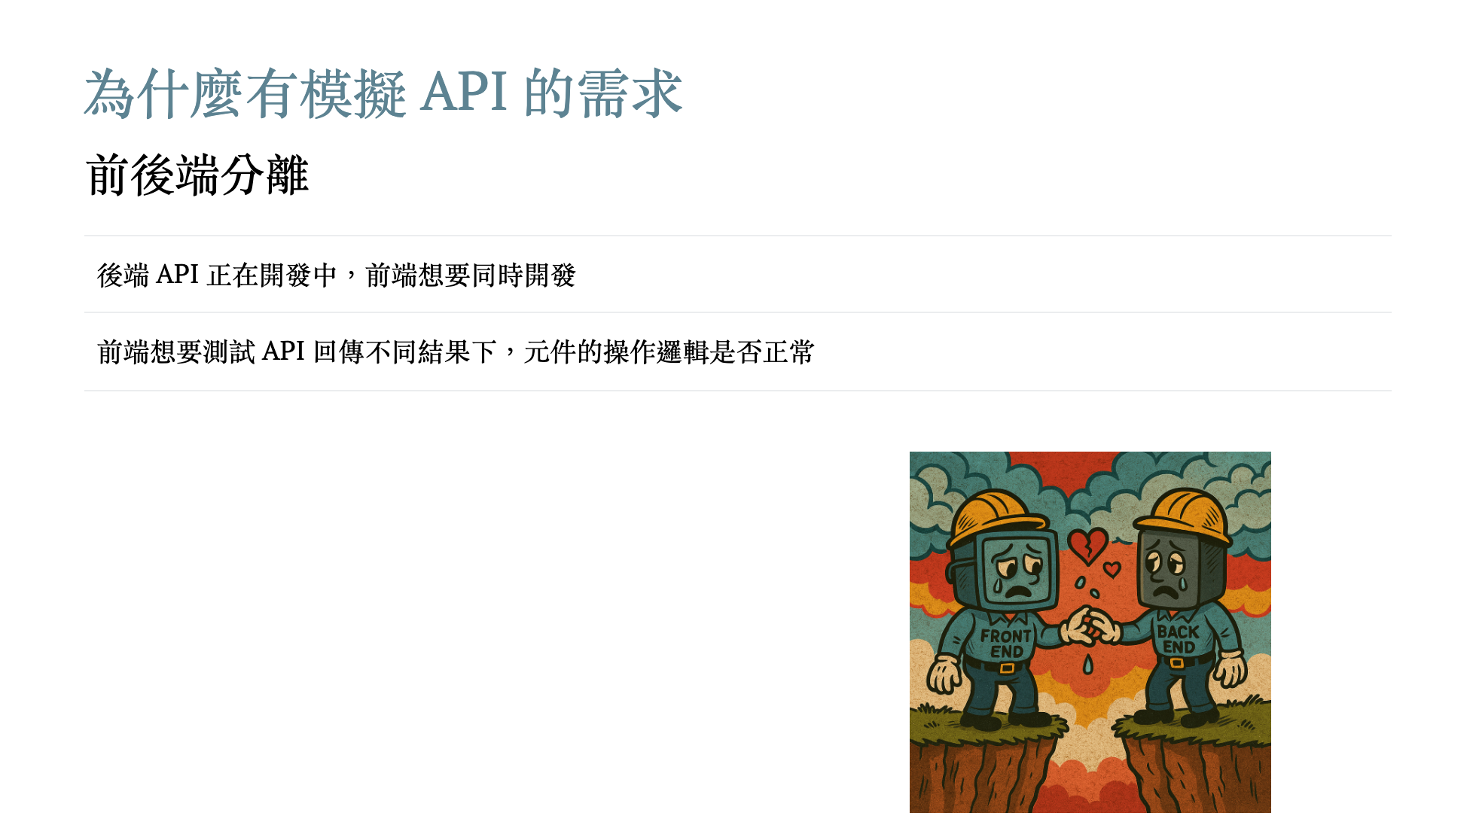

Slide 4
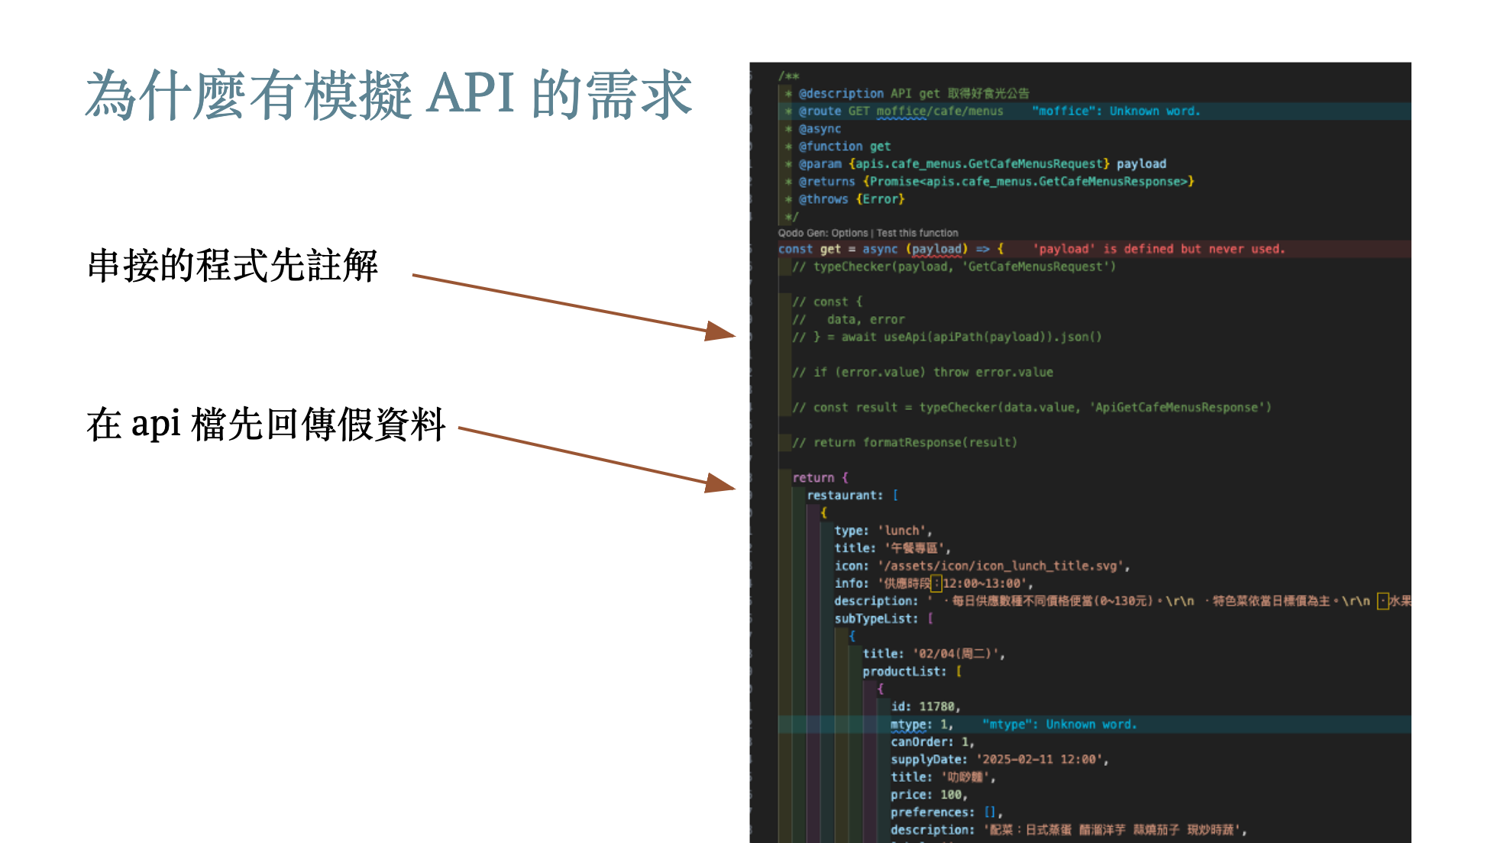

Slide 5
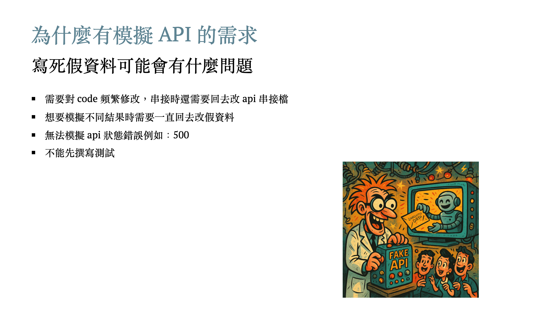

Slide 6
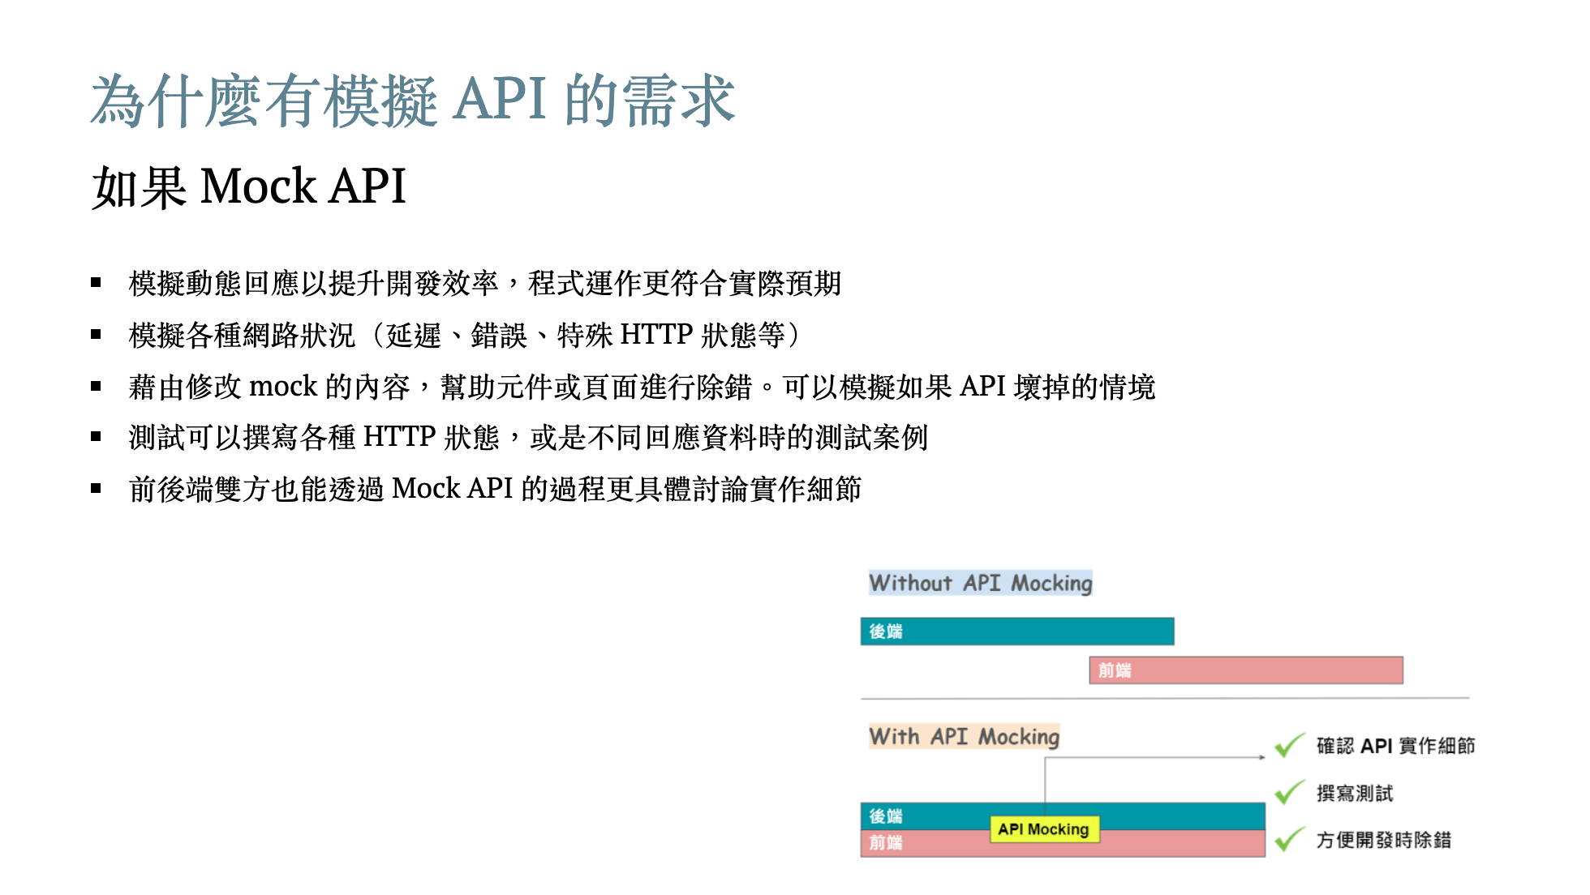
Notes:
- 模擬動態回應以提升開發效率，並使程式運作更符合實際預期 - 依專案需要可模擬各種網絡狀況（延遲、錯誤、特殊 HTTP 狀態等） - 藉由修改 mock 的內容，幫助元件或頁面進行除錯。可以模擬如果 API 壞掉 - 進行測試時，可以撰寫各種 HTTP 狀態，或是不同回應資料時的測試案例 - 前後端雙方也能透過 Mock API 的過程更具體討論實作細節

Slide 7
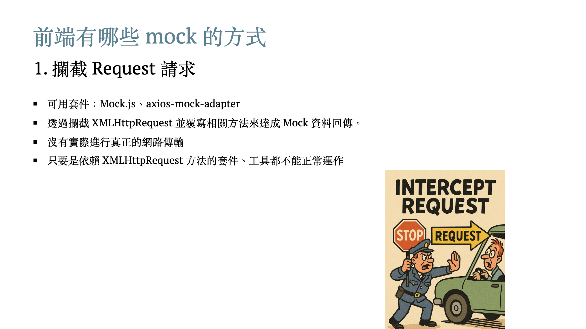

Slide 8
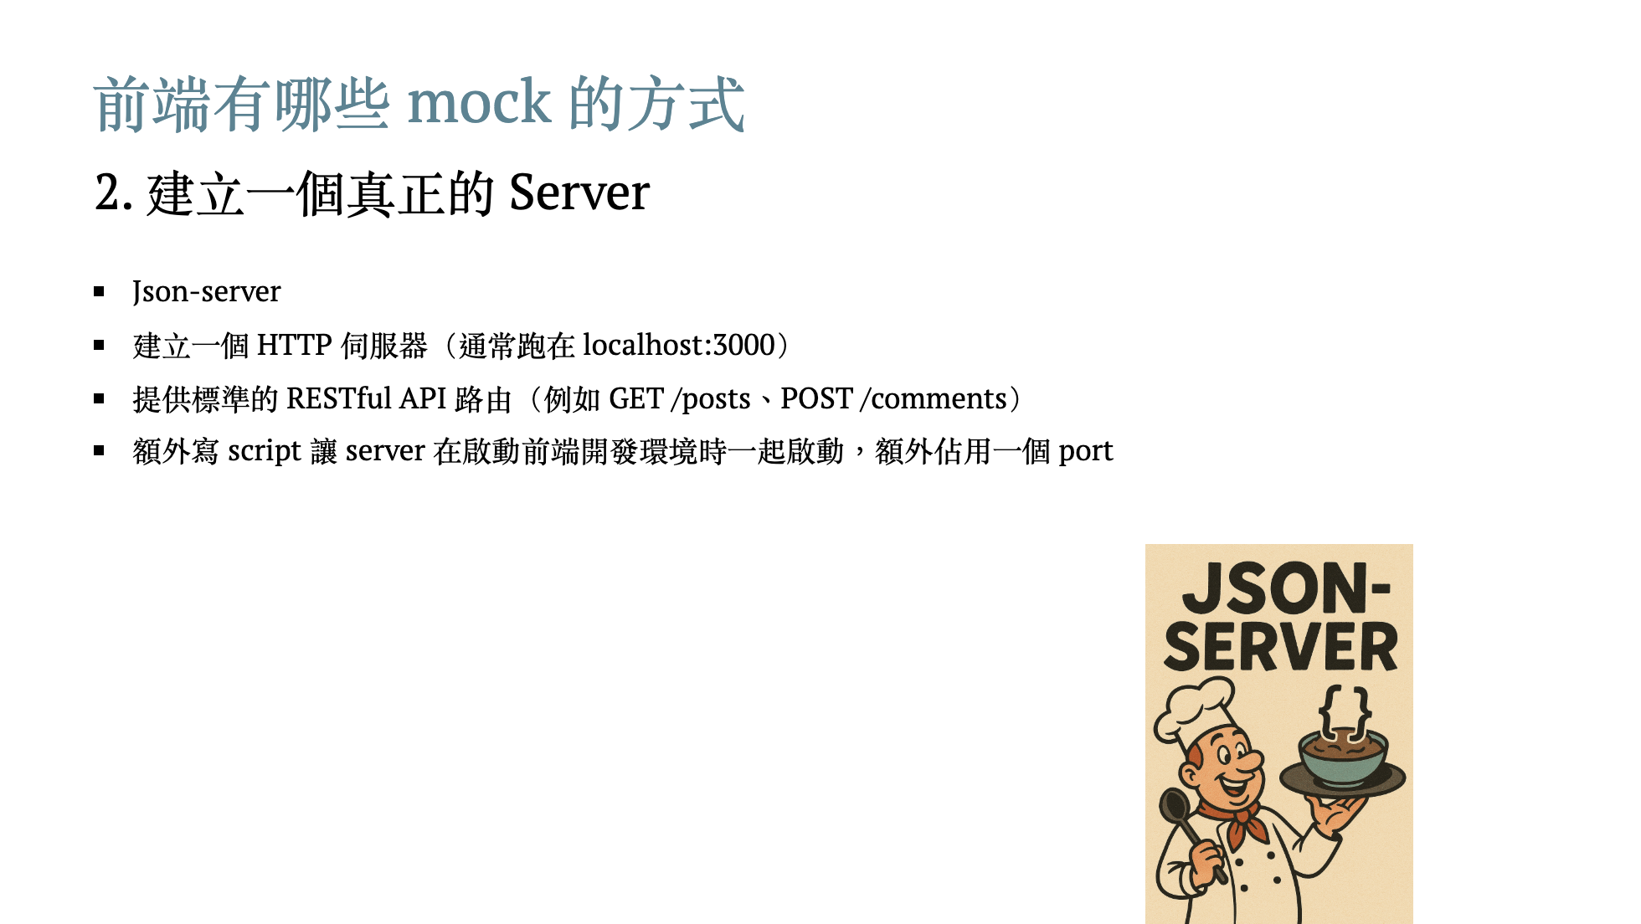

Slide 9
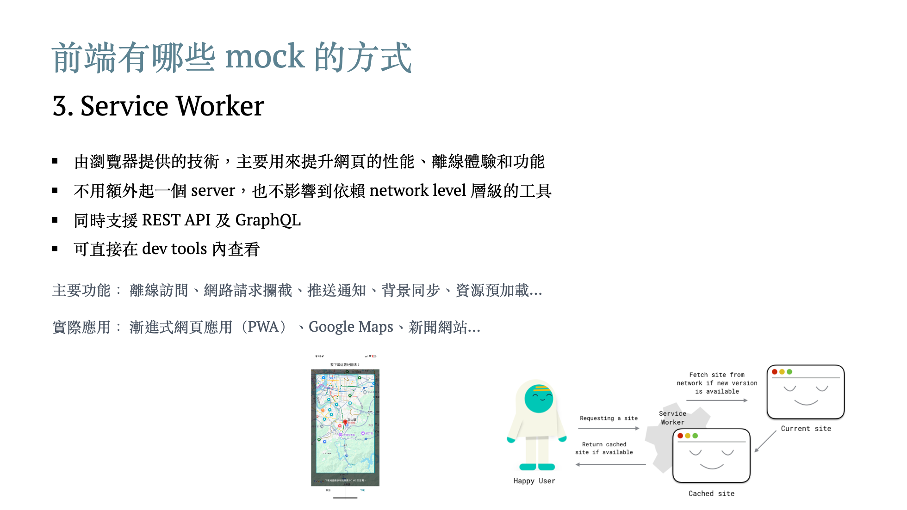
Notes:
- 運行在瀏覽器後台的 JavaScript 腳本，獨立於網頁的主線程運行 - 核心概念是作為一個「中間人」，在網頁和網絡之間處理請求與響應 - 透過 cache 的機制來打造離線體驗

Slide 10
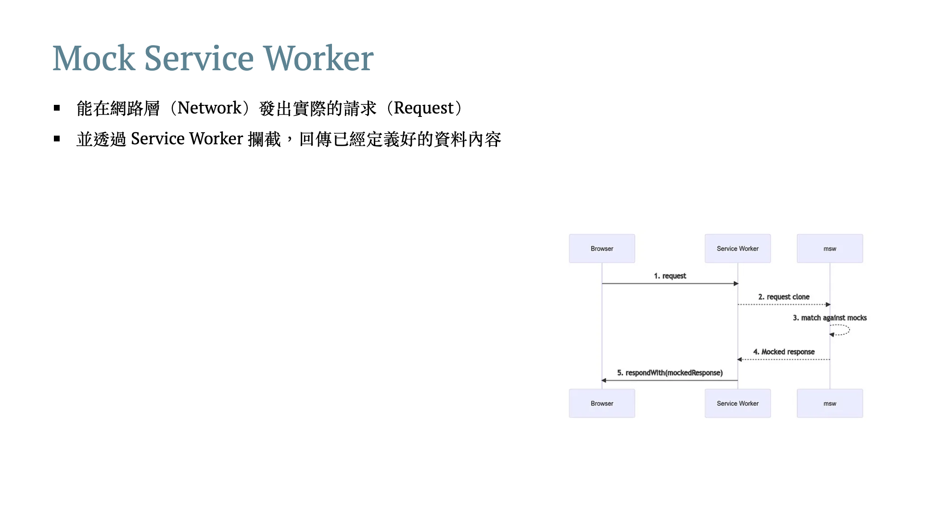

Slide 11
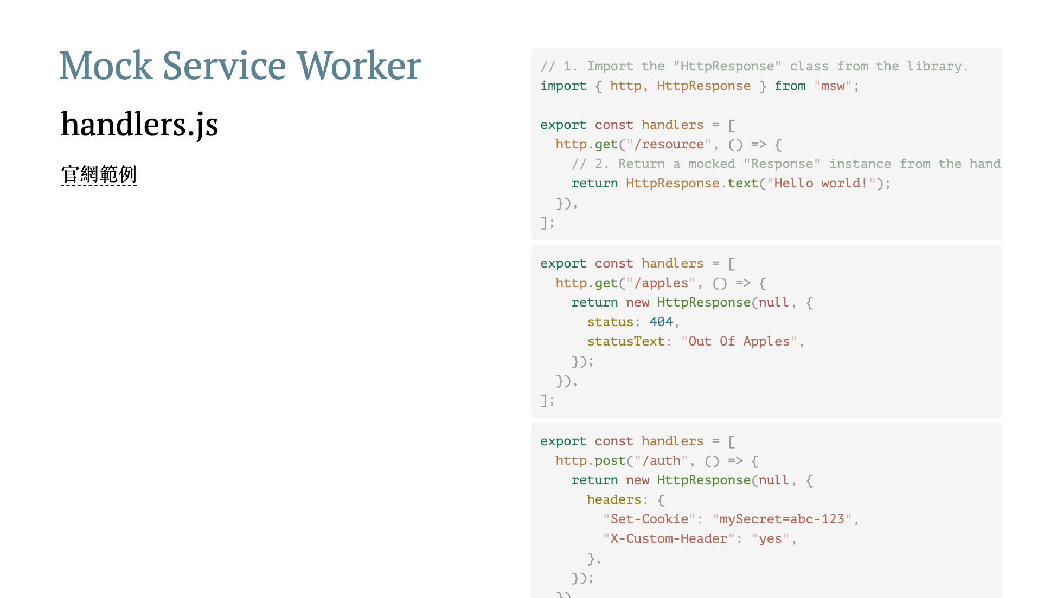
Notes:
- mock logic 的核心 [click] msw 提供的 api [click] http.get [click] response 一個字串 [click] [click] 回傳 404 [click] [click] http.post [click] 回傳客制 header

Slide 12
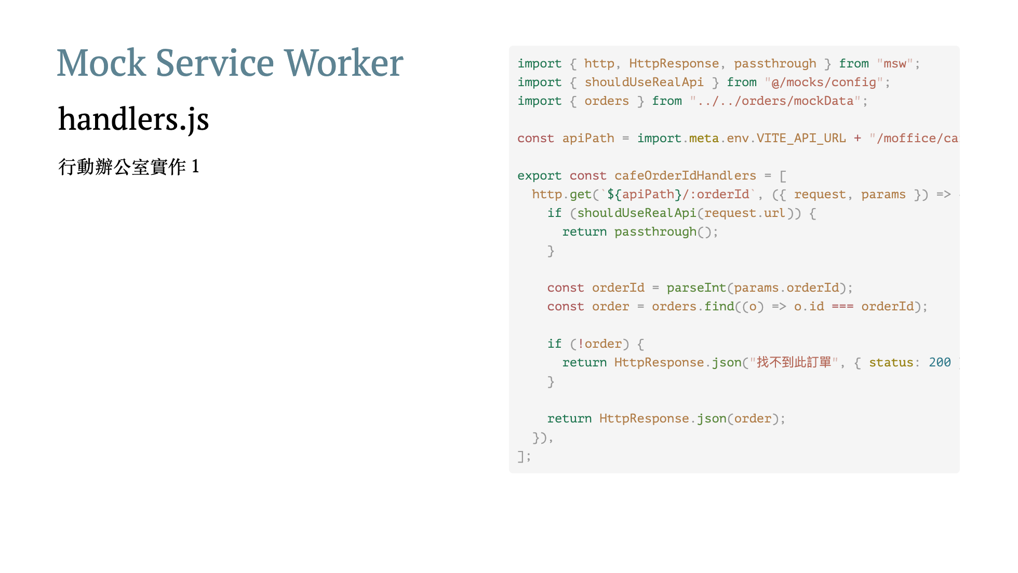
Notes:
- mock logic 的核心 [click] 引入 mockData，待會會講到 [click] http.get [click] 有提供 api 可讓我們設計開關去控制要打真實的 api 還是用 mock [click] 如果沒找到回傳找不到 [click] 有找到則回傳正常的資料

Slide 13
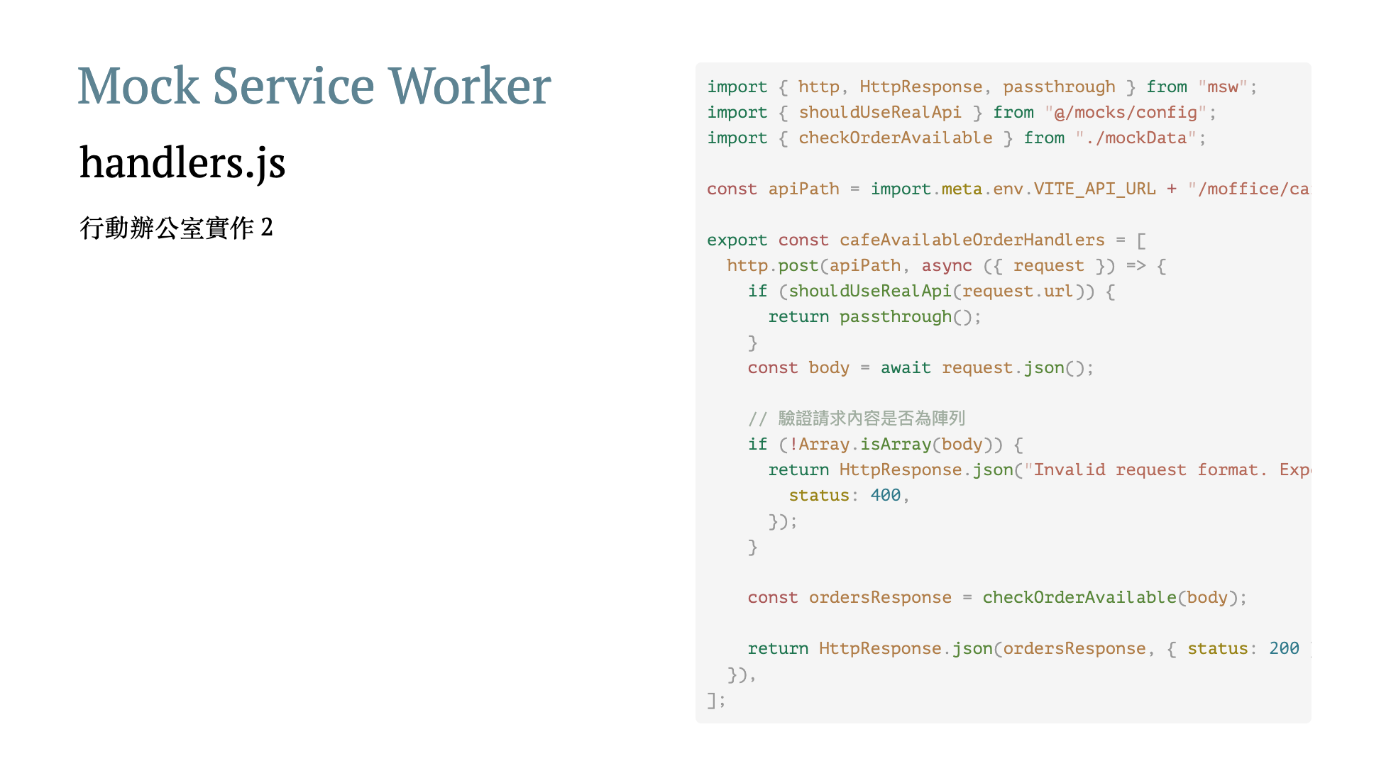
Notes:
- mock logic 的核心 [click] 上一個是 get，這裡也可以用 post [click] 可以自己控制回傳錯誤碼

Slide 14
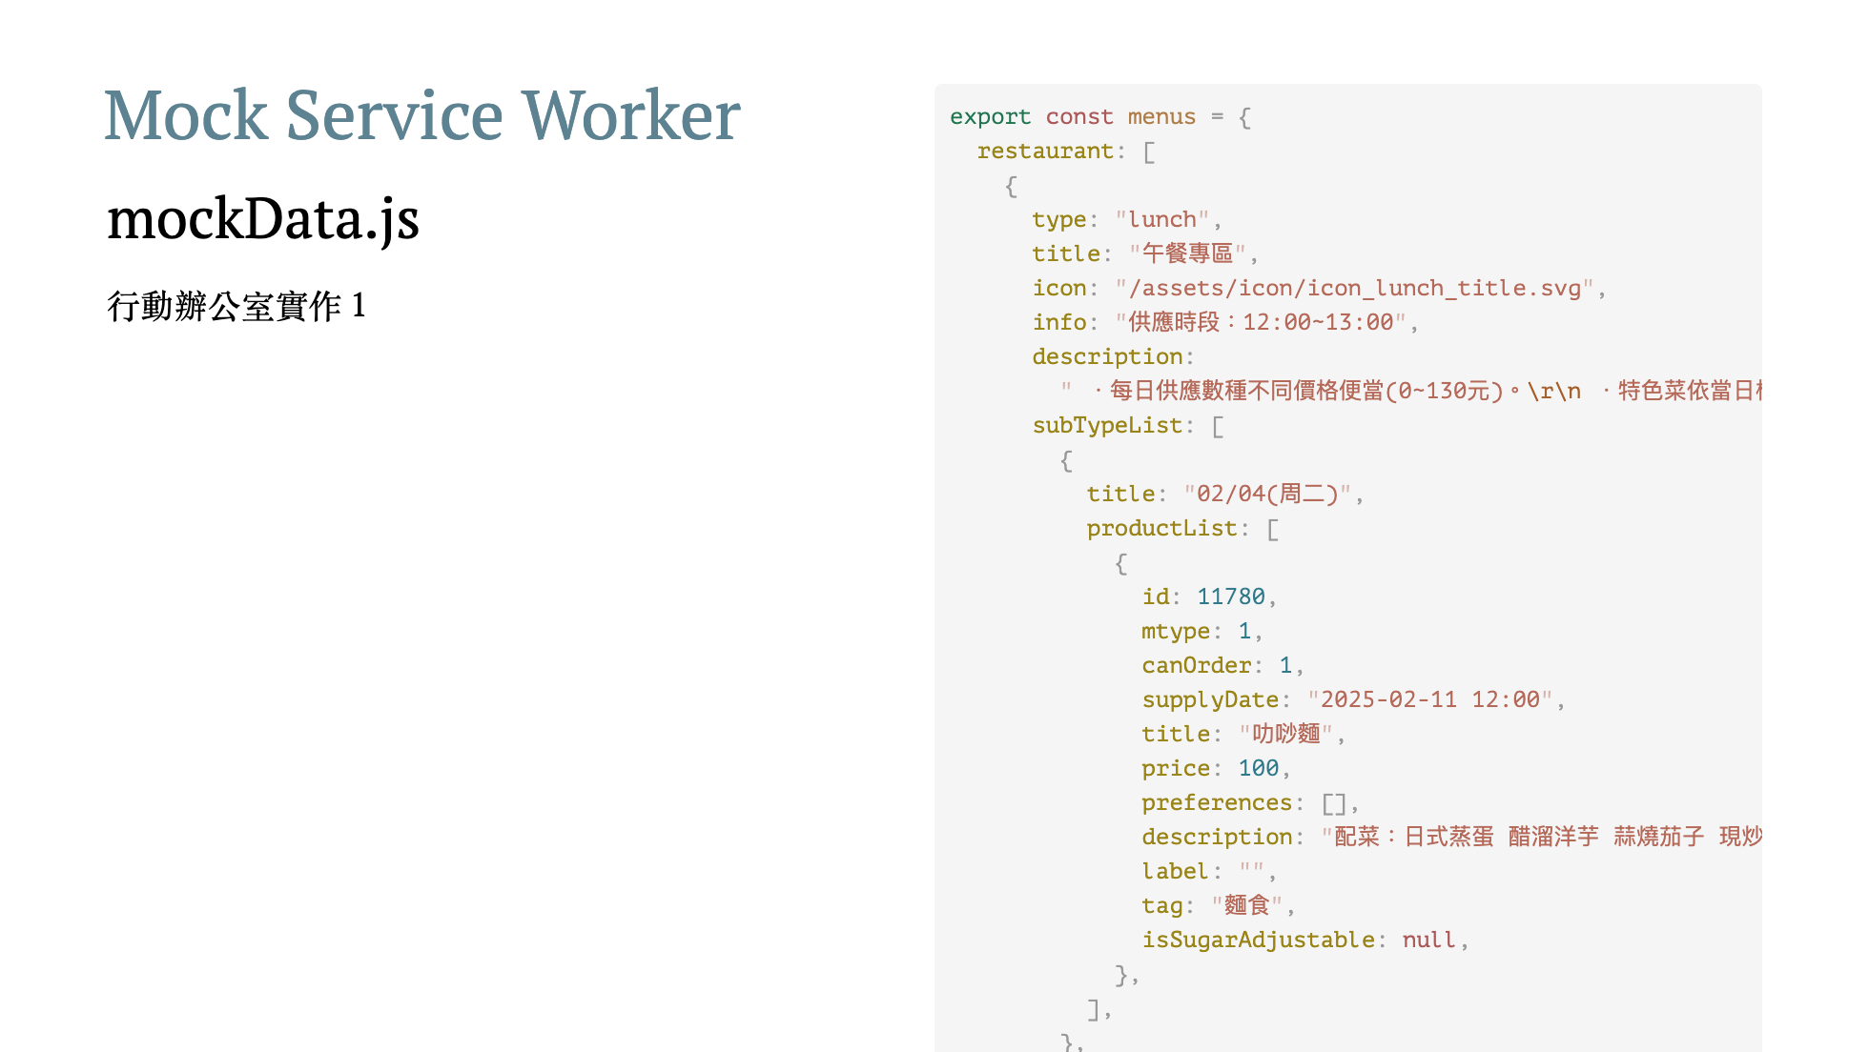
Notes:
- 所有 mockData 集中處，避免 handlers 過於冗長

Slide 15
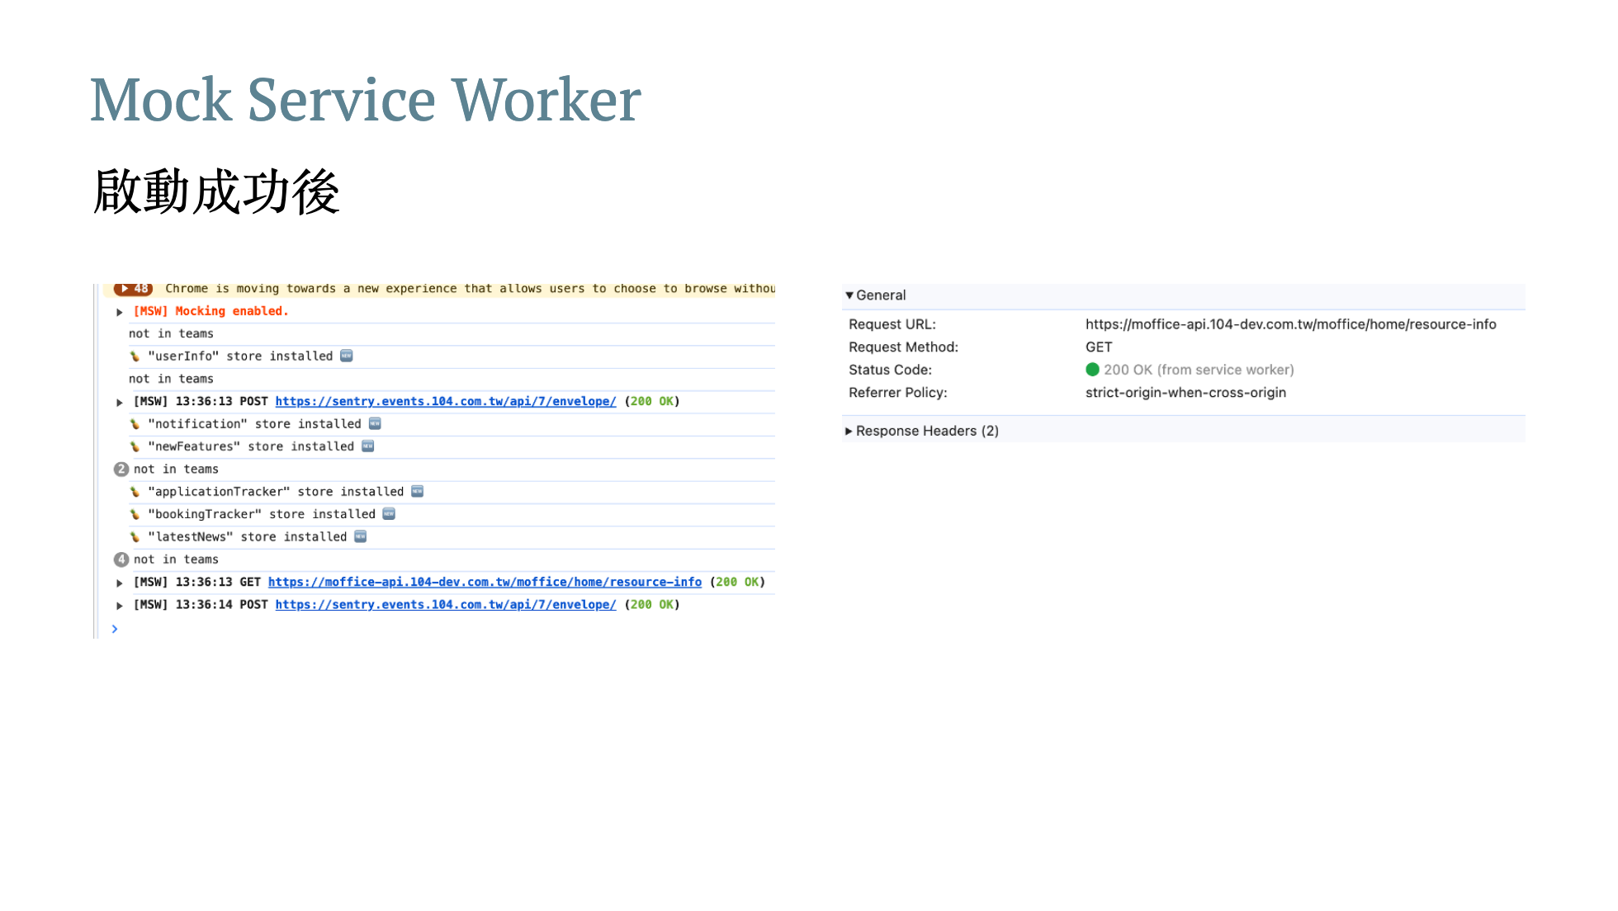

Slide 16
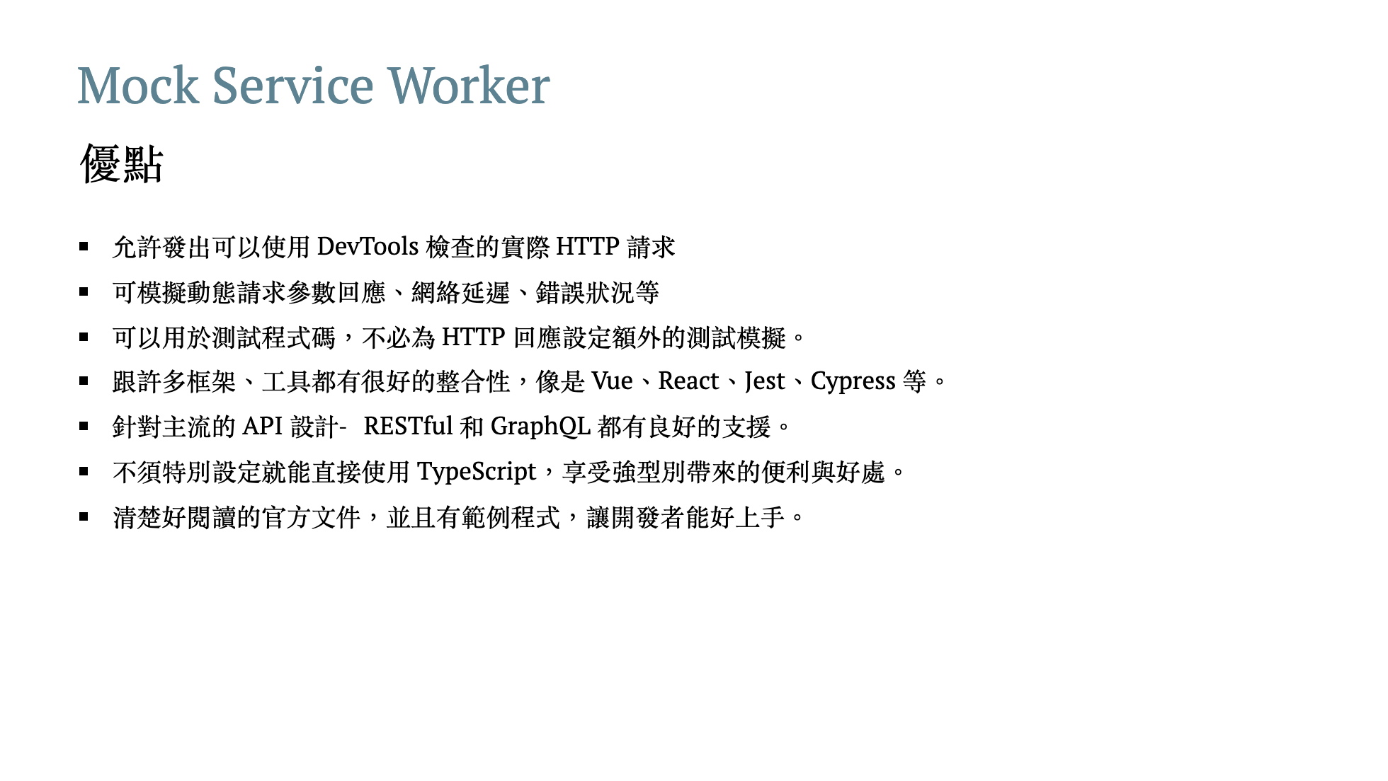

Slide 17
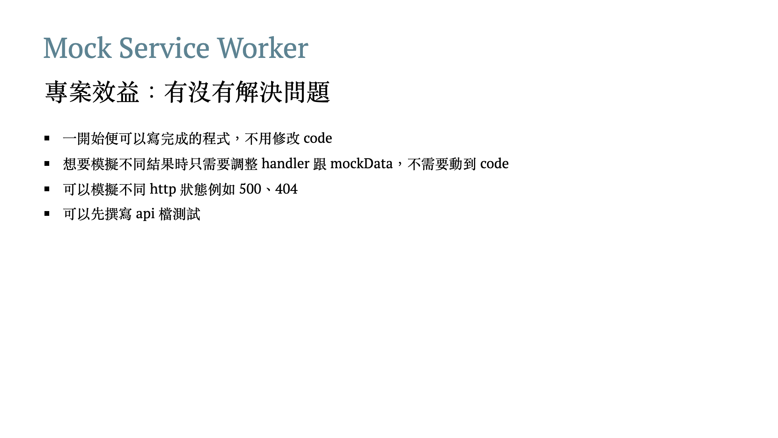

Slide 18
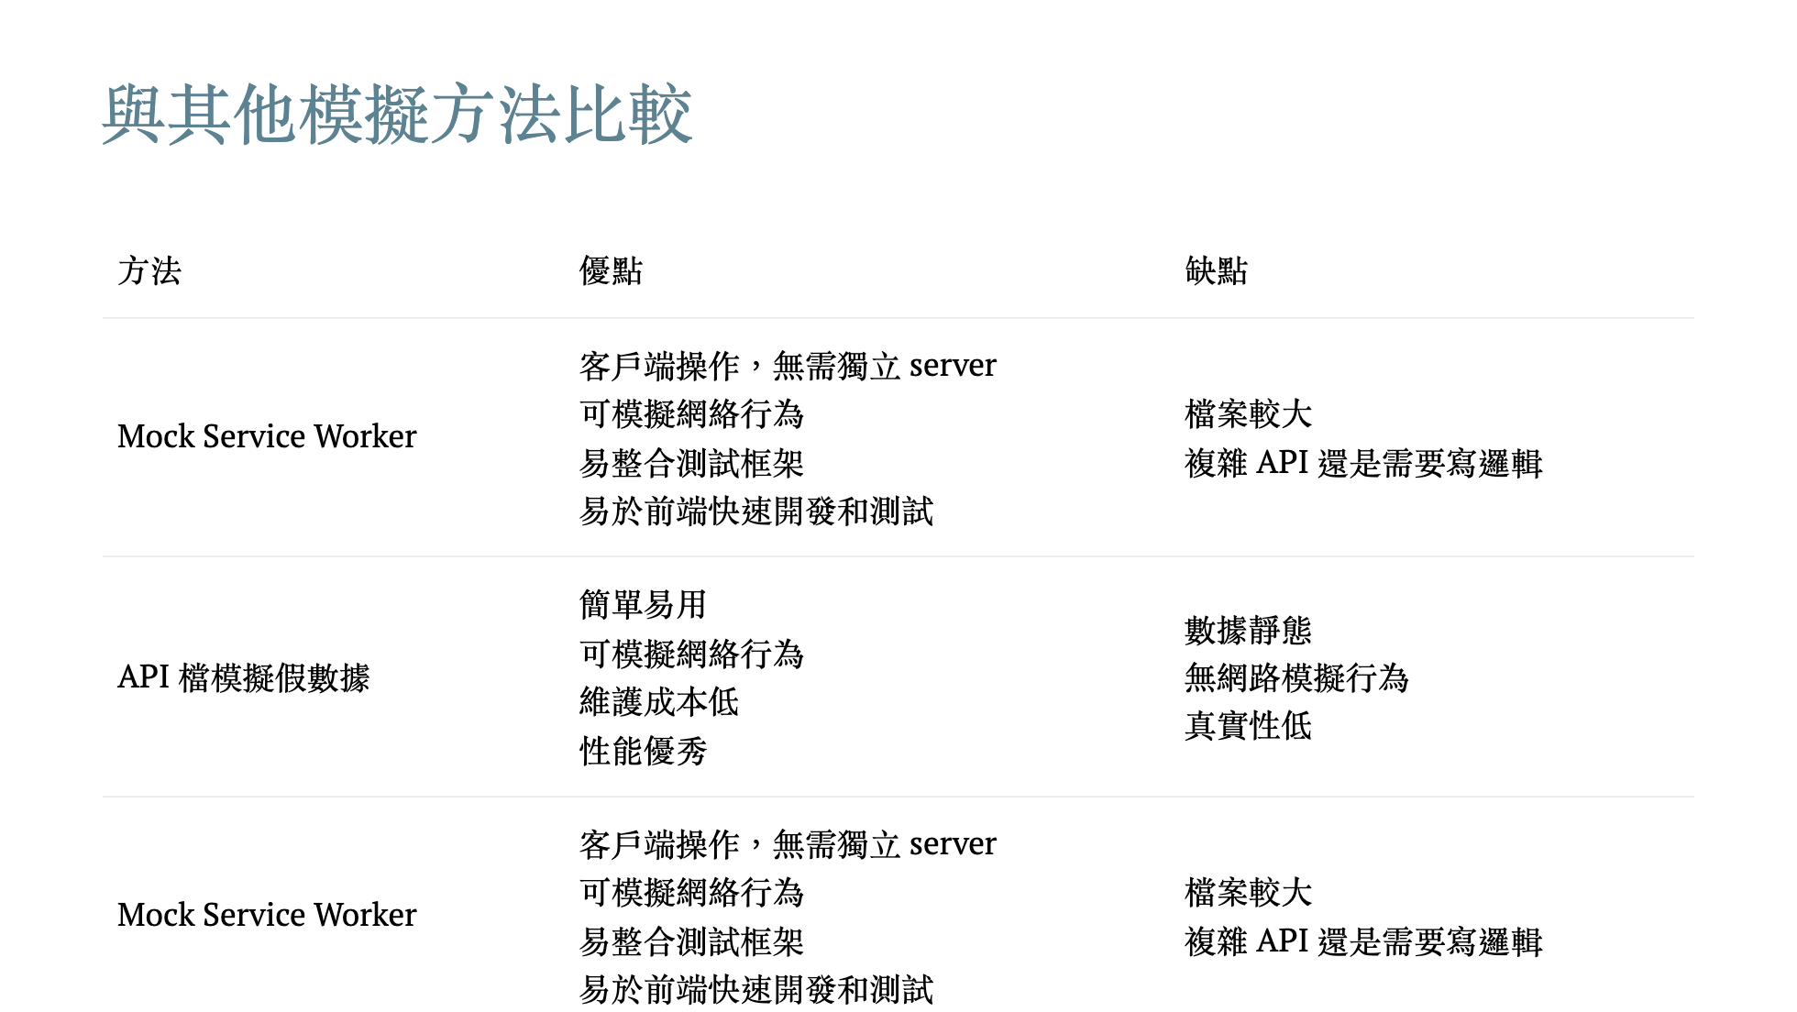
Notes:
1. 客戶端網絡攔截： - MSW：直接模擬 API 回應，而不依賴後端基礎設施。前端開發者可以在無後端的情況下快速模擬 API，尤其適合單獨開發前端或測試時使用。 - Express：必須運行一個服務器來處理請求。如果要模擬 API，需要啟動服務器並配置路由，無法直接在客戶端攔截請求。 2. 整合前端測試框架： - MSW：與 Jest、Cypress、Vitest 等測試框架深度整合，允許在測試中輕鬆模擬 API 回應。它能模擬真實的網絡行為（如延遲、錯誤） - Express：需要在測試中啟動和管理服務器（例如使用 supertest）。這增加了測試設置的複雜度 3. 零配置： - MSW：提供簡單及多種的 API（如 rest.get() 或 graphql.query()）來定義模擬回應，無需搭建完整服務器。專注於快速模擬，減少設置時間。 - Express：需要手動定義路由、中間件和回應邏輯，設置過程較繁瑣。

Slide 19
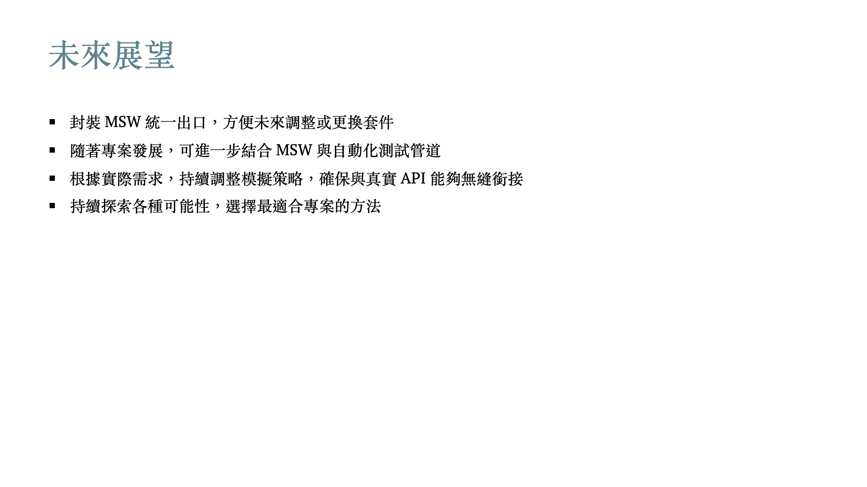

Slide 20
